Slide 1
Actualización Reglamento Técnico de Instalaciones Eléctricas - RETIE
Luis Eduardo Aragón Rangel
18 de enero de 2017

Slide 2
PROYECTO DE MODIFICACIÓN DEL RETIE
El Ministerio de Minas y Energía está realizando ajustes en el documento borrador del proyecto de actualización del RETIE, previo a la remisión al Ministerio de Comercio, Industria y Turismo para su notificación internacional.
Cuando se disponga de la versión lista para el envío al Ministerio de Comercio, Industria y Turismo lo compartirá a través de https://www.minminas.gov.co/retie para el conocimiento de los interesados.

Slide 3
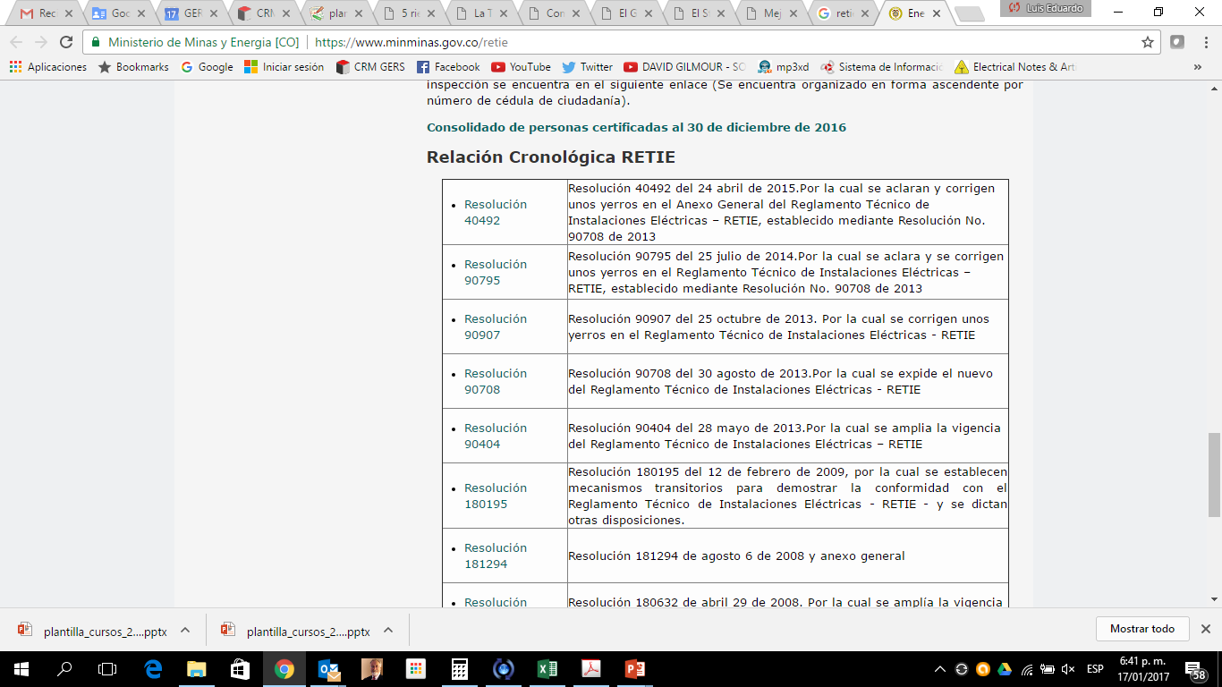
Relación Cronológica RETIE

Slide 4
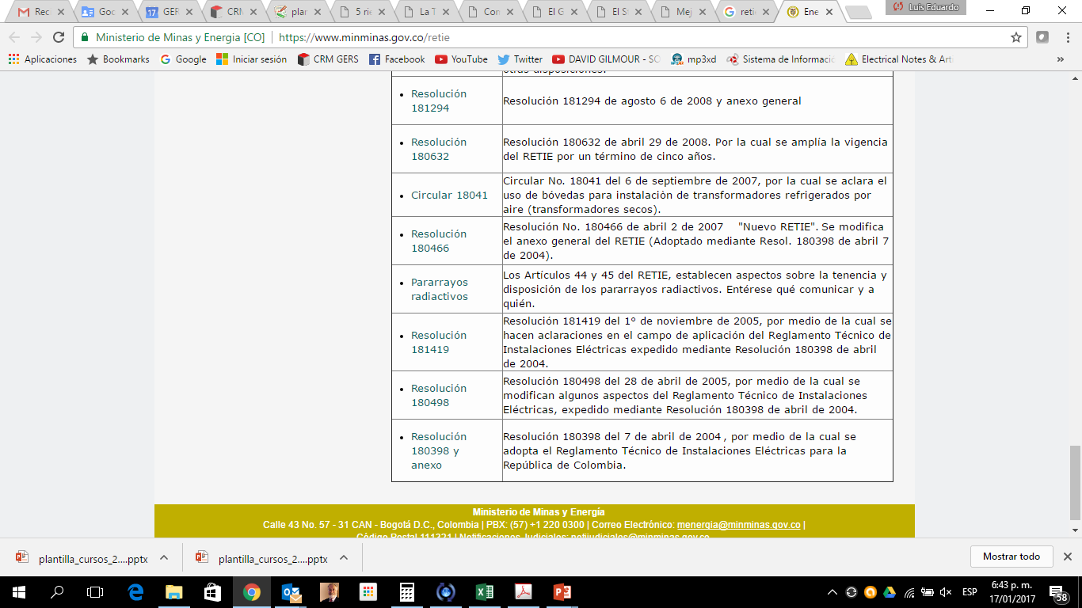
Relación Cronológica RETIE

Slide 5
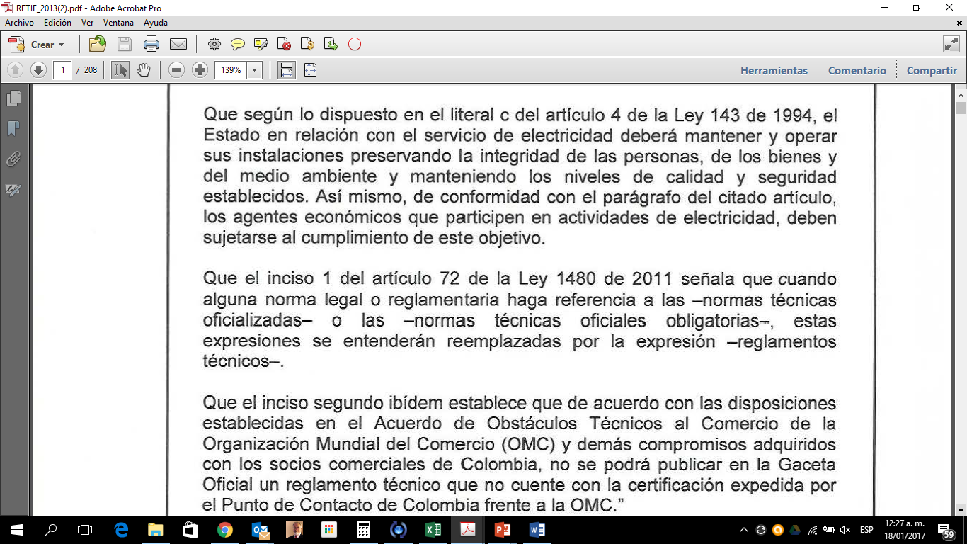
Resolución MME 90708 de agosto 30 de 2013

Slide 6
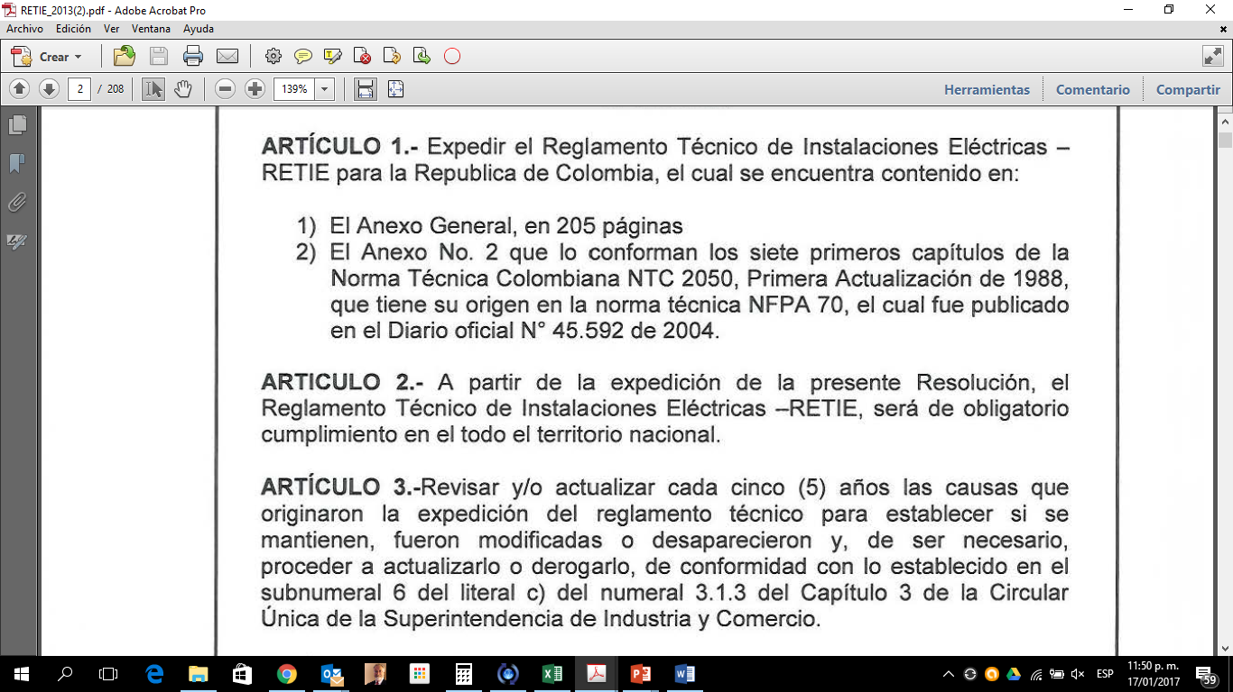
Resolución MME 90708 de agosto 30 de 2013

Slide 7
ANEXO GENERAL DEL RETIE RESOLUCIÓN 9 0708 DE AGOSTO 30 DE 2013 CON SUS AJUSTES
Trece capítulos. Treinta y nueve artículos
Capítulo 1. Disposiciones Generales
Capítulo 2. Requisitos técnicos esenciales
Capítulo 3. Requisitos de los productos
Capítulo 4. Requisitos para el proceso de generación
Capítulo 5. Requisitos para el proceso de transmisión
Capítulo 6. Requisitos para el proceso de transformación (subestaciones)
Capítulo 7. Requisitos para el proceso de distribución
Capítulo 8. Requisitos para instalaciones de uso final
Capítulo 9. Prohibiciones
Capítulo 10. Demostración de la conformidad
Capítulo 11. Vigilancia, control y régimen sancionatorio
Capítulo 12. Disposiciones transitorias
Capítulo 13. Revisión y actualización

Slide 8
Anexo No. 2: capítulos 1 a 7 de
NTC 2050, Primera Actualización de 1998
ICONTEC adoptó la traducción autorizada por la NPFA 70 del NEC (National Electrical Code) versión 1996, Norma Técnica Colombiana NTC 2050, como Código Eléctrico Colombiano
El Código fue adoptado por el Gobierno Nacional y en 1997 fue ratificado como Norma Técnica Colombiana Oficial Obligatoria (NTCOO).
En 2001 fue derogada la obligatoriedad de las Normas Técnicas Colombianas y su observancia no es obligatoria.
Los Operadores de Red tomaron como opcional verificar el cumplimiento de la Norma.

Slide 9
Norma Técnica Colombiana NTC 2050
Nueve capítulos. Tres apéndices
Capítulo 1. Generalidades
Capítulo 2. Alambrado y protección de las instalaciones eléctricas
Capítulo 3. Métodos y materiales de las instalaciones
Capítulo 4. Equipos para uso general
Capítulo 5. Ambientes especiales
Capítulo 6. Equipos especiales
Capítulo 7. Condiciones especiales
Capítulo 8. Sistemas de comunicaciones
Capítulo 9. Cuadros y ejemplos

Slide 10


NFPA 70: National Electrical Code (NEC) Softbound, 2017 Edition
Adoptado en los 50 estados, el NEC es el punto de referencia para el diseño eléctrico seguro, la instalación y la inspección para proteger a las personas y los bienes de los peligros eléctricos.
NFPA 70: NEC ha sido publicado desde 1897 y un riguroso proceso de revisión lo mantiene al día con las nuevas tecnologías. Cinco artículos nuevos entraron en el NEC de 2017.
http://catalog.nfpa.org/NFPA-70-National-Electrical-Code-NEC-Softbound-2017-Edition-P16529.aspx?icid=B484#sthash.pB53SRPP.dpuf

Slide 11
NFPA 70: National Electrical Code (NEC) Softbound, 2017 Edition
NEC 2017 aborda sistemas privados de energía eólica y solar de generación distribuida, incluyendo los sistemas de mayor tensión que alguna vez fueron sólo el dominio de las empresas de servicios públicos.
La nueva función del consumidor es un factor importante en la descentralización de la energía y la cobertura ampliada de NEC es vital para los diseñadores, ingenieros, contratistas y AHJs (Authority Having Jurisdiction: Autoridad competente o agencia gubernamental que regula el proceso de construcción).

Slide 12
NFPA 70: National Electrical Code (NEC) Softbound, 2017 Edition
Las adiciones en NEC 2017 incluyen:
Large-Scale Photovoltaic (PV) Electric Power Production Facility (New Article 691) covers systems that produce at least 5 megawatts (MW) of power, or enough to power 800+ U.S. homes.
Energy Storage Systems (New Article 706) governs ESS installation, disconnection, shutdown, and safety labeling.
Stand-Alone Systems (New Article 710) covers power production sources that are not connected to the grid, including PV and wind-powered systems.
Direct Current Microgrids (New Article 712) concerns independent energy distribution networks that allow the utilization of power from dc sources to direct-current loads. Microgrids are on the rise worldwide.
New labeling, such as detailed arc flash hazard warning on equipment, helps workers and supervisors assess electrical risks.
New minimum space clearances for equipment installation clarify the safeguards needed to protect installers and maintainers.
Fixed Resistance and Electrode Industrial Process Heating Equipment (New Article 425) presents needed regulations for industry.
Revised provisions for AFCI and GFCI protection improve electrical and fire safety in homes.

Slide 13
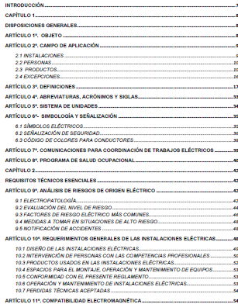
ANEXO GENERAL DEL RETIE RESOLUCIÓN 9 0708 DE AGOSTO 30 DE 2013 CON SUS AJUSTES

Slide 14
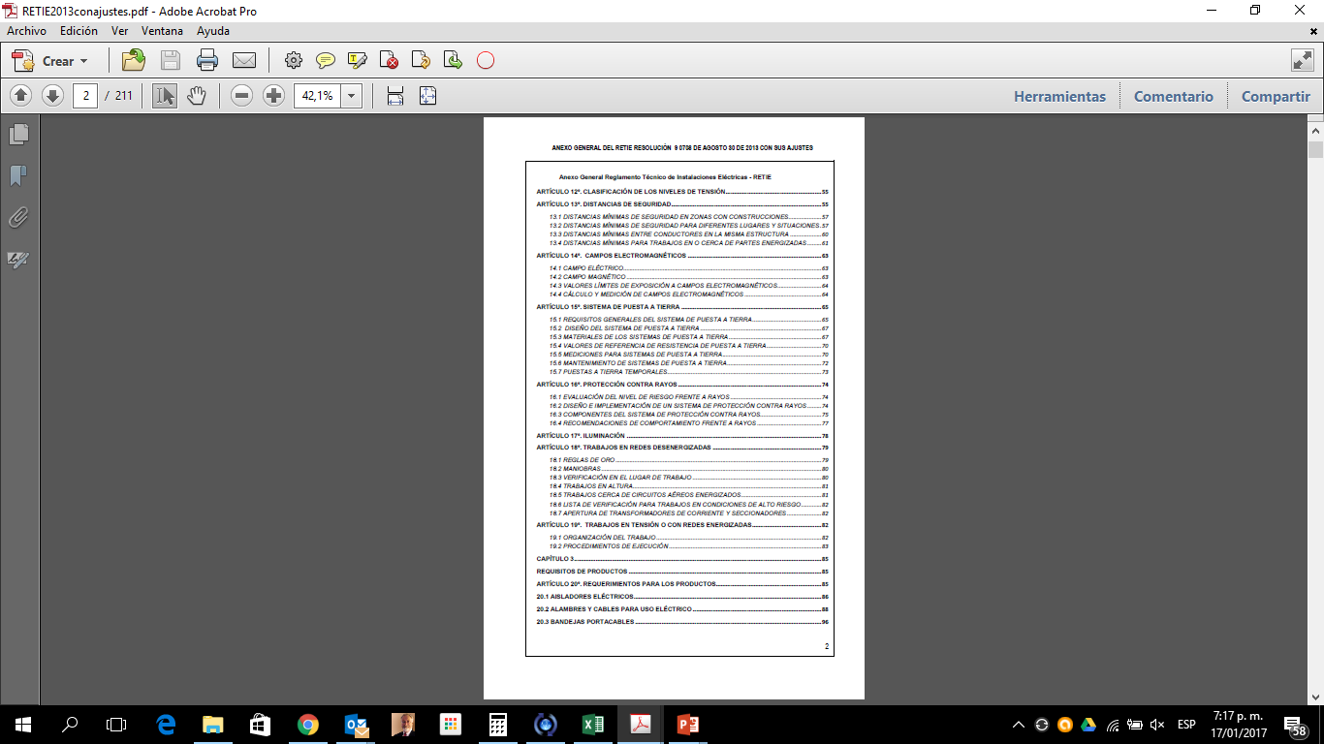
ANEXO GENERAL DEL RETIE RESOLUCIÓN 9 0708 DE AGOSTO 30 DE 2013 CON SUS AJUSTES

Slide 15
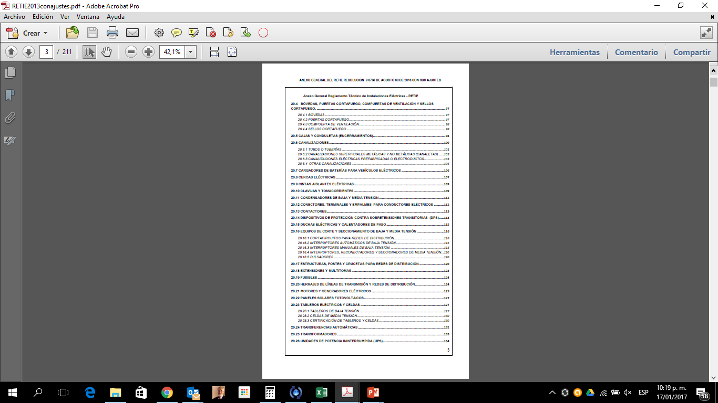
ANEXO GENERAL DEL RETIE RESOLUCIÓN 9 0708 DE AGOSTO 30 DE 2013 CON SUS AJUSTES

Slide 16
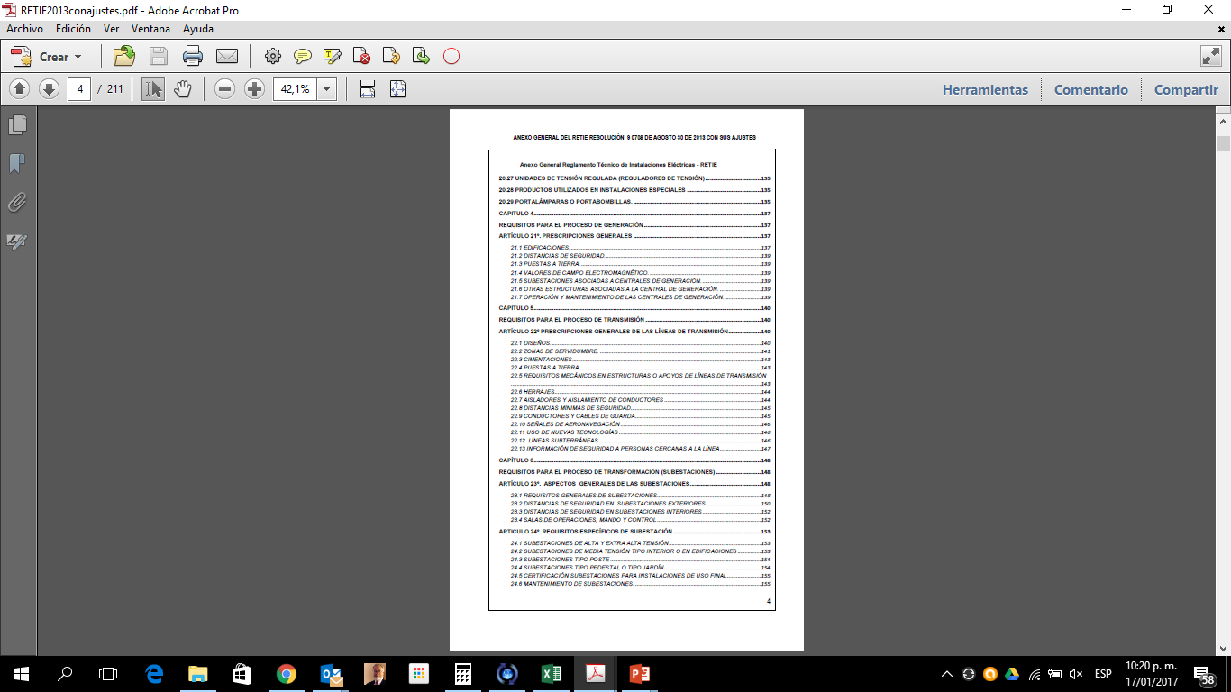
ANEXO GENERAL DEL RETIE RESOLUCIÓN 9 0708 DE AGOSTO 30 DE 2013 CON SUS AJUSTES

Slide 17
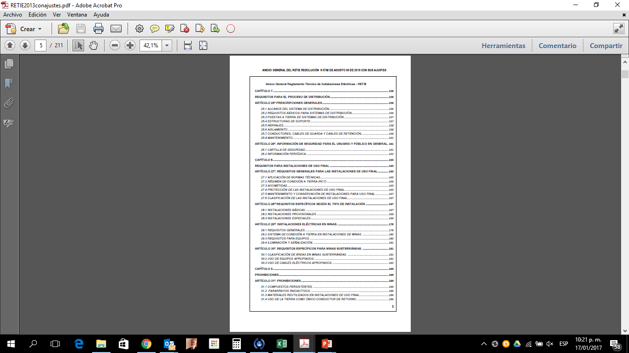
ANEXO GENERAL DEL RETIE RESOLUCIÓN 9 0708 DE AGOSTO 30 DE 2013 CON SUS AJUSTES

Slide 18
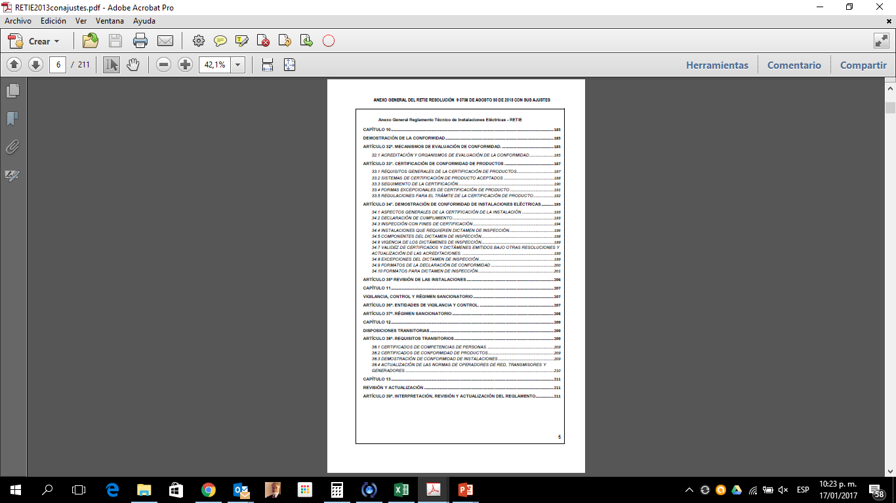
ANEXO GENERAL DEL RETIE RESOLUCIÓN 9 0708 DE AGOSTO 30 DE 2013 CON SUS AJUSTES

Slide 19
Capítulo 1
Disposiciones Generales
ARTÍCULO 1º. OBJETO
h. Establecer claramente las responsabilidades que deben cumplir los diseñadores, constructores, interventores, operadores, inspectores, propietarios y usuarios de las instalaciones eléctricas, además de los fabricantes, importadores, distribuidores de materiales o equipos y las personas jurídicas relacionadas con la generación, transformación, transporte, distribución y comercialización de electricidad, organismos de inspección, organismos de certificación, laboratorios de pruebas y ensayos.
l. Exigir requisitos para contribuir con el uso racional y eficiente de la energía y con esto a la protección del medio ambiente y el aseguramiento del suministro eléctrico.

Slide 20
Capítulo 1
Disposiciones Generales
ARTÍCULO 5º. SISTEMA DE UNIDADES
En las instalaciones objeto del presente reglamento se debe aplicar el Sistema Internacional de Unidades (SI), aprobado por la Resolución No. 1823 de 1991 de la Superintendencia de Industria y Comercio.

Slide 21
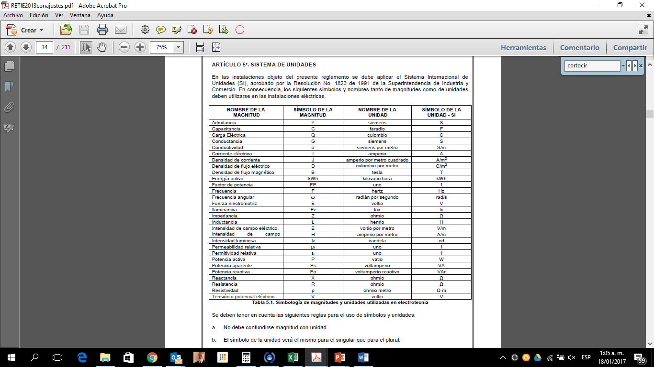
Capítulo 1
Disposiciones Generales

Slide 22
Capítulo 2
Requisitos Técnicos Esenciales
ARTÍCULO 10º. REQUERIMIENTOS GENERALES DE LAS INSTALACIONES ELÉCTRICAS
Toda instalación eléctrica objeto del presente reglamento debe cumplir los siguientes requerimientos generales:
10.1 DISEÑO DE LAS INSTALACIONES ELÉCTRICAS
Toda instalación eléctrica a la que le aplique el RETIE, debe contar con un diseño realizado por un profesional o profesionales legalmente competentes para desarrollar esa actividad. El diseño podrá ser detallado o simplificado según el tipo de instalación.

Slide 23
Capítulo 2
Requisitos Técnicos Esenciales
10.1.1 Diseño Detallado: El Diseño detallado debe ser ejecutado por profesionales de la ingeniería cuya especialidad esté relacionada con el tipo de obra a desarrollar y la competencia otorgada por su matrícula profesional, conforme a las Leyes 51 de 1986 y 842 de 2003. Las partes involucradas con el diseño deben atender y respetar los derechos de autor y propiedad intelectual de los diseños. La profundidad con que se traten los temas dependerá de la complejidad y el nivel de riesgo asociado al tipo de instalación y debe contemplar los ítems que le apliquen de la siguiente lista:

Slide 24
Capítulo 2
Requisitos Técnicos Esenciales
a. Análisis y cuadros de cargas iniciales y futuras, incluyendo análisis de factor de potencia y armónicos.
b. Análisis de coordinación de aislamiento eléctrico.
c. Análisis de cortocircuito y falla a tierra.
d. Análisis de nivel de riesgo por rayos y medidas de protección contra rayos.
e. Análisis de riesgos de origen eléctrico y medidas para mitigarlos.
f. Análisis del nivel tensión requerido.
g. Cálculo de campos electromagnéticos para asegurar que en espacios destinados a actividades rutinarias de las personas, no se superen los límites de exposición definidos en la Tabla 14.1
h. Cálculo de transformadores incluyendo los efectos de los armónicos y factor de potencia en la carga.
i. Cálculo del sistema de puesta a tierra.
j. Cálculo económico de conductores, teniendo en cuenta todos los factores de pérdidas, las cargas resultantes y los costos de la energía.
k. Verificación de los conductores, teniendo en cuenta el tiempo de disparo de los interruptores, la corriente de cortocircuito de la red y la capacidad de corriente del conductor de acuerdo con la norma IEC 60909, IEEE 242, capítulo 9 o equivalente.
l. Cálculo mecánico de estructuras y de elementos de sujeción de equipos.
m. Cálculo y coordinación de protecciones contra sobrecorrientes. En baja tensión se permite la coordinación con las características de limitación de corriente de los dispositivos según IEC 60947-2 Anexo A.
n. Cálculos de canalizaciones (tubo, ductos, canaletas y electroductos) y volumen de encerramientos (cajas, tableros, conduletas, etc.).
o. Cálculos de pérdidas de energía, teniendo en cuenta los efectos de armónicos y factor de potencia.
p. Cálculos de regulación.
q. Clasificación de áreas.
r. Elaboración de diagramas unifilares.
s. Elaboración de planos y esquemas eléctricos para construcción.
t. Especificaciones de construcción complementarias a los planos, incluyendo las de tipo técnico de equipos y materiales y sus condiciones particulares.
u. Establecer las distancias de seguridad requeridas.
v. Justificación técnica de desviación de la NTC 2050 cuando sea permitido, siempre y cuando no comprometa la seguridad de las personas o de la instalación.
w. Los demás estudios que el tipo de instalación requiera para su correcta y segura operación, tales como condiciones sísmicas, acústicas, mecánicas o térmicas.:

Slide 25
Capítulo 2
Requisitos Técnicos Esenciales
ARTÍCULO 10.7 PÉRDIDAS TÉCNICAS ACEPTADAS
En el diseño de las instalaciones eléctricas, excepto en las residenciales de menos de 15 kVA de carga instalable, se debe hacer análisis del conductor más económico en acometida y alimentadores, considerando el valor de las pérdidas de energía en su vida útil, teniendo en cuenta las cargas estimadas, los tiempos de ocurrencia, las pérdidas adicionales por armónicos y los costos de energía proyectando el valor actual en la vida útil de la instalación.
En las instalaciones de uso general se deben cumplir los requisitos de pérdidas técnicas determinadas por la CREG o la reglamentación técnica aplicable sobre uso eficiente de la energía eléctrica.
El constructor de la instalación debe atender este requerimiento de diseño y no podrá disminuir las especificaciones del conductor, si con la modificación supera los niveles de pérdidas aceptados.

Slide 26
Capítulo 2
Requisitos Técnicos Esenciales
ARTÍCULO 12º. CLASIFICACIÓN DE LOS NIVELES DE TENSIÓN
Para efectos del presente reglamento, se estandarizan los siguientes niveles de tensión para sistemas de corriente alterna, los cuales se adoptan de la NTC 1340:
a. Extra alta tensión (EAT): Tensión superior a 230 kV.
b. Alta tensión (AT): Tensión mayor o igual a 57,5 kV y menor o igual a 230 kV.
c. Media tensión (MT): Tensión nominal superior a 1000 V e inferior a 57,5 kV.
d. Baja tensión (BT): Tensión nominal mayor o igual a 25 V y menor o igual a 1000 V.
e. Muy baja tensión (MBT): Tensión menor de 25 V.
Toda instalación eléctrica objeto del RETIE, debe asociarse a uno de los anteriores niveles. Si en la instalación existen circuitos en los que se utilicen distintas tensiones, el conjunto del sistema se clasificará, en el grupo correspondiente al valor de la tensión nominal más elevada.

Slide 27
Capítulo 2
Requisitos Técnicos Esenciales
13.4 DISTANCIAS MÍNIMAS PARA TRABAJOS EN O CERCA DE PARTES ENERGIZADAS
El arco genera radiación térmica hasta de 20000 °C, presenta un aumento súbito de presión hasta de 30 t/m2 con niveles de ruido por encima de 120 dB y expide vapores metálicos tóxicos por desintegración de productos. Se debe tomar como frontera de protección contra arco eléctrico, para sistemas mayores a 50 voltios, la distancia a la cual la energía incidente es igual a 5 J/cm2 (1,2 cal/cm2).
Para actividades tales como cambio de interruptores o partes de él, intervenciones sobre
transformadores de corriente, mantenimiento de barrajes, instalación y retiro de medidores, apertura de condensadores, macromediciones, medición de tensión y corriente, entre otras; deben cumplirse procedimientos seguros como los establecidos en la NFPA 70 E o IEC 60364. En todo caso se deben cumplir los siguientes requisitos:
a. Realizar un análisis de riesgos donde se tenga en cuenta la tensión, la potencia de cortocircuito y el tiempo de despeje de la falla, para definir la categoría del riesgo que determina el elemento de protección a utilizar. El análisis de arco debe revisarse en periodos no mayores a cinco años o cuando se realicen modificaciones mayores.

Slide 28
Capítulo 2
Requisitos Técnicos Esenciales
18.4 TRABAJOS EN ALTURA
Todo trabajador que se halle ubicado a una altura igual o superior a 1,5 m, bien sea en los apoyos, escaleras, cables aéreos, helicópteros, carros portabobinas o en la canastilla de un camión, debe estar sujetado permanentemente al equipo o estructura, mediante un sistema de protección contra caídas, atendiendo la reglamentación del Ministerio del Trabajo (Resolución 1409 de 2012 o la que la modifique o sustituya).

Slide 29
Capítulo 2
Requisitos Técnicos Esenciales
ARTÍCULO 19º. TRABAJOS EN TENSIÓN O CON REDES ENERGIZADAS).
En todos los casos se deben cumplir los siguientes requisitos, adaptados de la norma IEEE-516, la cual hace referencia a las normas ASTM, IEC, IEEE e ISO sobre accesorios y dispositivos:

Slide 30
Capítulo 2
Requisitos Técnicos Esenciales
19.1 ORGANIZACIÓN DEL TRABAJO
e. Todo trabajo en circuitos energizados de más de 450 voltios debe hacerse con un grupo de trabajo de al menos dos (2) personas. Los grupos de trabajos que realicen labores en circuitos por encima de 1000 V deben contar con al menos dos (2) operarios y un (1) jefe que coordine y supervise las labores estando atento del trabajo del grupo para controlar cualquier riesgo que los pueda afectar en el desarrollo del trabajo. Se exceptúan de este requisito, los trabajos de desenergización y energización de transformadores, ramales de redes en MT, cambios de fusibles en cortacircuitos, maniobra y operación de interruptores o seccionadores que podrá hacerlo un solo operador, siempre que use las herramientas adecuadas y protocolos seguros17.

Slide 31
Capítulo 3
Requisitos de productos
20.22 PANELES SOLARES FOTOVOLTAICOS
Los paneles solares fotovoltaicos para proveer energía eléctrica a instalaciones domiciliarias o similares y establecimientos públicos, deben cumplir los requisitos de una norma técnica internacional o de reconocimiento Internacional y demostrarlo mediante Certificado de Conformidad de Producto expedido por un organismo de certificación acreditado.
La instalación eléctrica y el montaje de los paneles deben hacerse conforme a la Sección 690 de la NTC 2050, por un profesional competente, quien debe declarar el Cumplimiento del RETIE.

